Slide 1
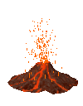

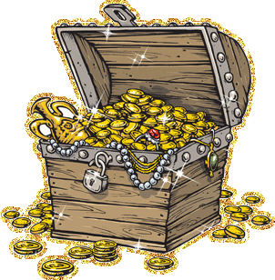

Остров сокровищ

Slide 2
Разминка

Slide 3
1. Иди, иди , а конца не найдешь

Slide 4
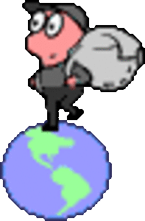
Земной шар

Slide 5
2. Кругом вода, а с питьем беда

Slide 6
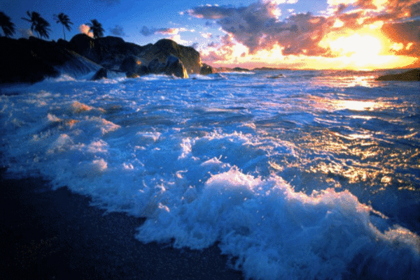
море

Slide 7
3.Виден край, да не дойдешь.

Slide 8
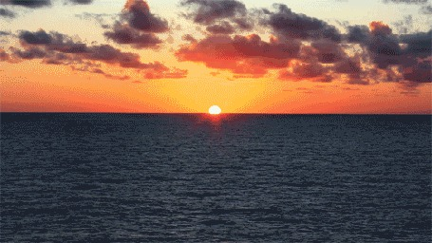
горизонт

Slide 9
4.Страна без людей, города без домов, лес без деревьев, моря без воды.

Slide 10

карта

Slide 11
5.Дробью пишусь, поверхность земную на карте уменьшаю.

Slide 12
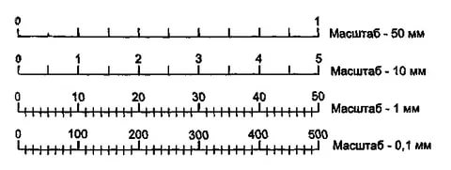
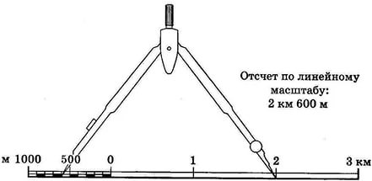
масштаб

Slide 13
6. По горочке линией гуляю, ни вниз, ни вверх не перемещаюсь.
Вдоль себя высоту абсолютную не изменяю.

Slide 14
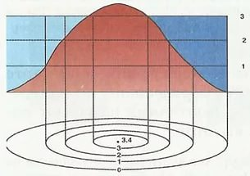
горизонталь

Slide 15
7.Дорога имеется - ехать нельзя.
Земля есть – пахать нельзя.
Луга есть – косить нельзя.
В реках и морях – воды нет.

Slide 16
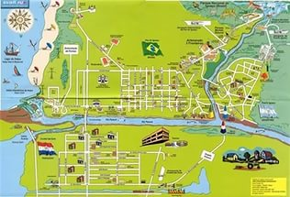
план

Slide 17
8. Невидимкой по земле бегу
От одного брата к другому.
Дорогу путнику «север – юг» показываю.

Slide 18
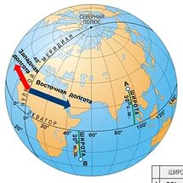
меридиан

Slide 19
9. Под стеклом сижу, на север и на юг гляжу.
Со мной пойдешь – дорогу найдешь.

Slide 20

компас

Slide 21
10.Невидимкою бегу по земному шару,
В восходе солнце встречаю, а на закате – провожаю.

Slide 22
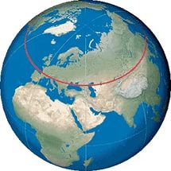
параллели

Slide 23
11. В название какой стороны горизонта сто одна буква.

Slide 24
восток

Slide 25
12.Такой большой, что весь мир занимает,
Такой маленький, что в любую щель проникает

Slide 26
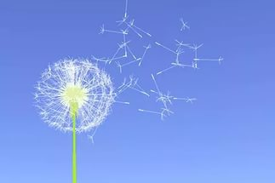
воздух

Slide 27
Разгадай кроссворд
 |  | 1
 |  | 2
 |  |  | 3
 |  |  |  | 4
 | 5
6

Slide 28
 |  |  |  | г
 |  | 1г | л | о | б | у | с
 |  | 2м | е | р | и | д | и | а | н
 |  |  |  | и
 |  |  | 3а | з | и | м | у | т
 |  |  |  | о
 |  |  |  | 4н | и | в | е | л | и | р
 | 5э | р | а | т | о | с | ф | е | н
 |  |  |  | а
6п | а | р | а | л | л | е | л | ь
 |  |  |  | ь

Slide 29
Расшифруй записку

Slide 30
«Я, йыратс тарип сноБ, яувтсвуч ябес дереп йомеунимен юьлебиг…отк тедйан вортсо, йищюеми ытанидроок .ю.с 29, .д.з 110. далК тыраз ан евортсо.»

Slide 31

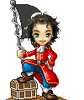
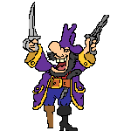


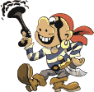
пираты

Slide 32
1.Домашний питомец пирата 2.Пиратский приём захвата судов 3.Любимая валюта пиратов
4.Двигатель пиратского судна 5.Любимый напиток пирата
6.Конверт для пиратской почты
7.Адрес пирата (живого или мёртвого).

Slide 33
8.Как называется окно на корабле? 9.Башня с сигнальными огнями, указывающая путь кораблям 10.Старший матрос, хозяин палубы 11.Начальник судовой кухни
12.Путь, безопасный для плавания среди препятствий по морю, реке 13.Верёвочная лестница на корабле 14.Подросток на корабле, обучающийся морскому делу
15.Флаг пиратов

Slide 34
Остров сокровищ

Slide 35
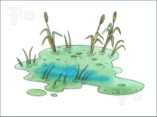
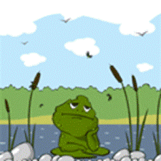

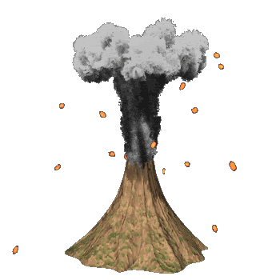
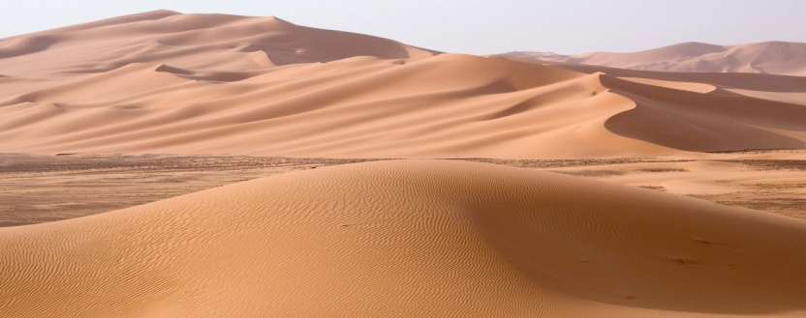
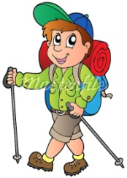

Slide 36
С какой стороны лучше всего подобраться к кладу?

Slide 37
Найди клад

